Slide 1
Szent István király
Készítette: Kaló Bence

Slide 2
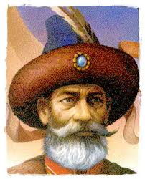
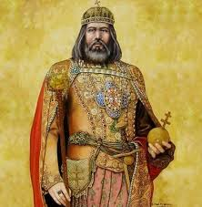
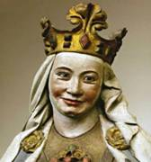
Származása
Apja:Géza fejedelem
Anyja:Sarolta (Sarolt)
István születésének éve: 970 körül
Halálának dátuma: 1038

Slide 3
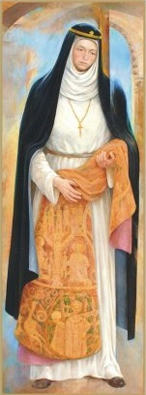
Élete
Gizella
Születésekor a pogány Vajk nevet kapta, de 972-es megkeresztelésekor azonban az első keresztény vértanú, István nevét adták neki.
996-ban vette feleségül Henrik bajor herceg leányát, Gizellát.
1001. január 1-jén koronázták királlyá Esztergomban
1038-ban augusztus 15-én halt meg Székesfehérváron, ott is temették el.
Született 2 fia: Ottó, korán meghalt, az uralkodásra nevelt Imre, pedig 1031-ben vadászbaleset áldozata lett.

Slide 4
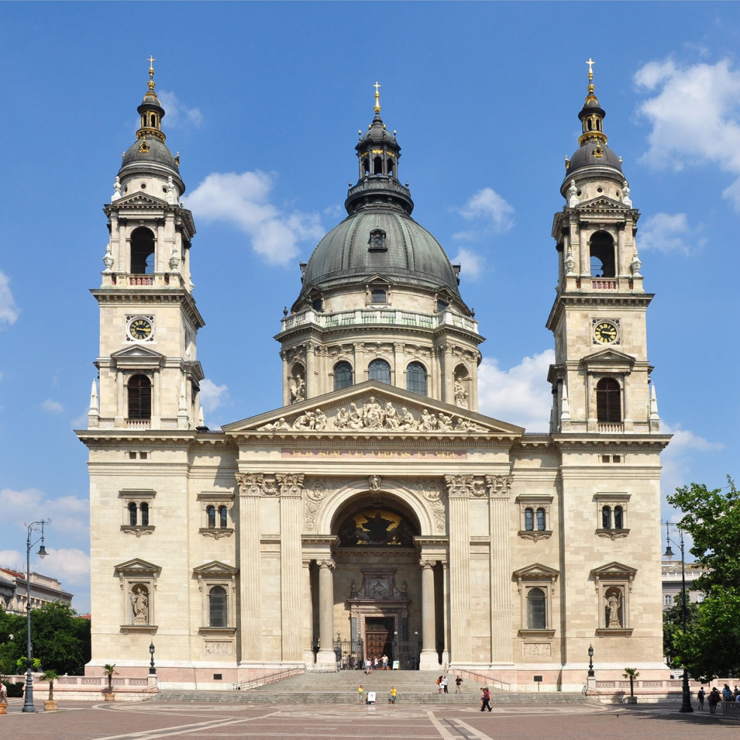
Tettei
Bevezette Magyarországra a Keresztény vallást. (Többnyire Gizella hittérítő lovagjaival.)
Bevezette azt, hogy vasárnaponként az embereknek templomba kell járniuk.
Tíz falunként építeniük kellett az embereknek egy templomot.
A jobbágyoknak előírta, hogy fizetniük kell az egyháznak tizedet.
Megváltoztatta az öröklődésre vonatkozó addigi magyar szokásokat, védve ezáltal a magántulajdont, illetve megszüntetve a levirátust.

Slide 5
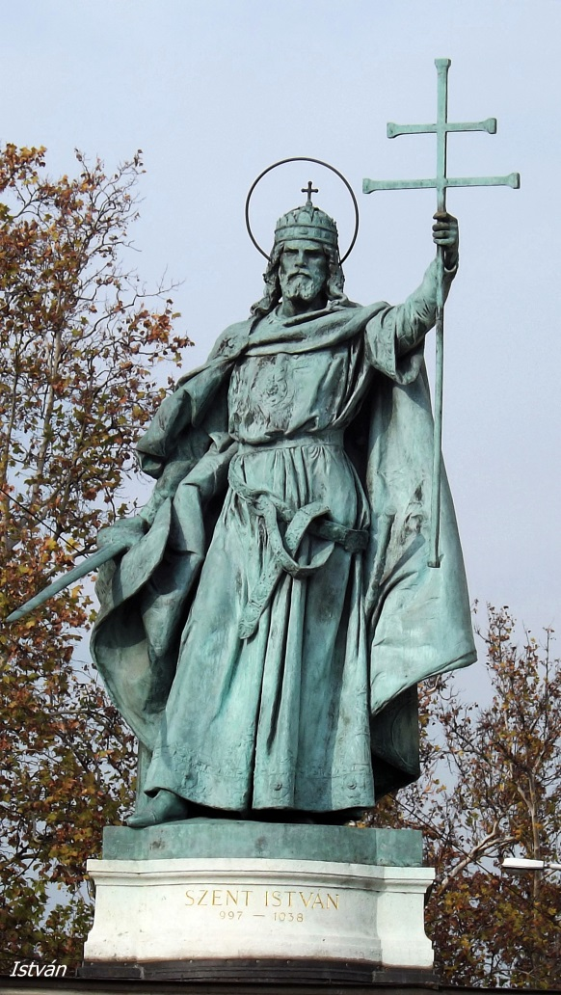
Ekkor avatták szentté
1083. augusztus 19-én

